Slide 1
Projet Professionnel :
Visite Virtuelle
Malko Carreras
BTS Système Numérique
Session 2018
Lycée Antoine Bourdelle

Slide 2
Sommaire
Situation du projet
Énoncé fonctionnel du besoin
Les solutions possibles
Planification du projet
Inventaire des tâches professionnelles
Malko Carreras
BTS Système Numérique
Session 2018
Lycée Antoine Bourdelle

Slide 3
1. Situation du projet
Malko Carreras
BTS Système Numérique
Session 2018
Lycée Antoine Bourdelle

Slide 4
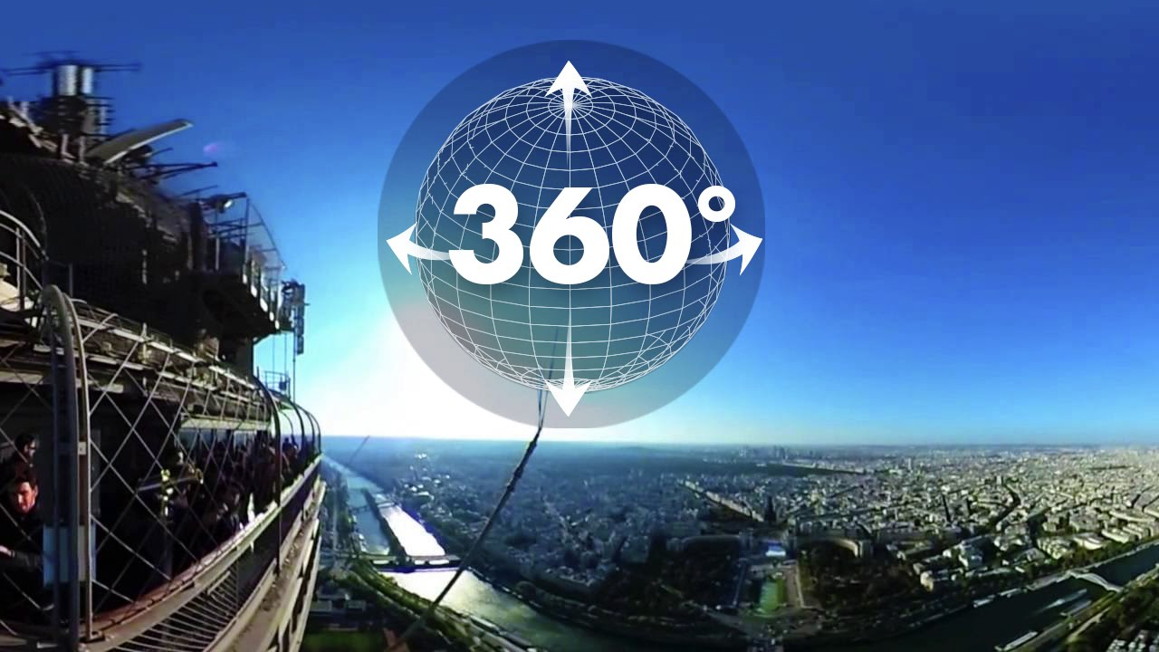
Présentation générale du projet
Le projet consiste en un site internet permettant de visité virtuellement des espaces.
Malko Carreras
BTS Système Numérique
Session 2018
Lycée Antoine Bourdelle

Slide 5
Contexte de réalisation du projet
Cahier des charges : lycée Antoine Bourdelle
Suivi du projet : lycée Antoine Bourdelle
Projet développé : lycée Antoine Bourdelle
Source : Pas d’entreprise
Disponibilité du projet : Github
Malko Carreras
BTS Système Numérique
Session 2018
Lycée Antoine Bourdelle

Slide 6
Domaines d’activités
Cahier des charges : lycée Antoine Bourdelle
Suivi du projet : lycée Antoine Bourdelle
Projet développé : lycée Antoine Bourdelle
Source : ~~~~
Disponibilité du projet : Github
Malko Carreras
BTS Système Numérique
Session 2018
Lycée Antoine Bourdelle

Slide 7
Contexte de réalisation du projet
Cahier des charges : lycée Antoine Bourdelle
Suivi du projet : lycée Antoine Bourdelle
Projet développé : lycée Antoine Bourdelle
Source : Pas d’entreprise
Disponibilité du projet : Github
Malko Carreras
BTS Système Numérique
Session 2018
Lycée Antoine Bourdelle

Slide 8
Concept général du projet
Malko Carreras
BTS Système Numérique
Session 2018
Lycée Antoine Bourdelle

Slide 9
2. Énoncé fonctionnel du besoin
Malko Carreras
BTS Système Numérique
Session 2018
Lycée Antoine Bourdelle

Slide 10
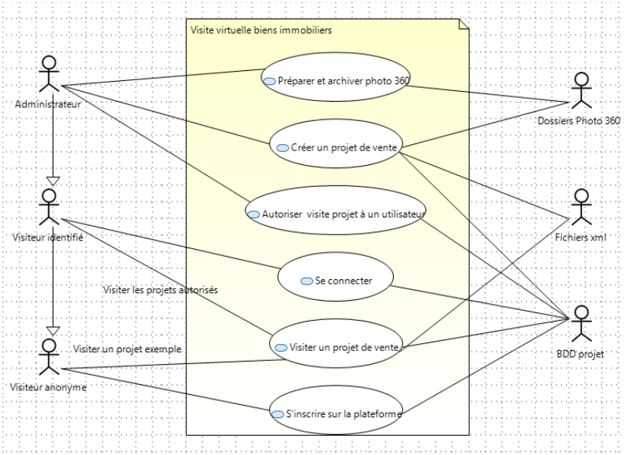
Les utilisations désirées
Malko Carreras
BTS Système Numérique
Session 2018
Lycée Antoine Bourdelle

Slide 11
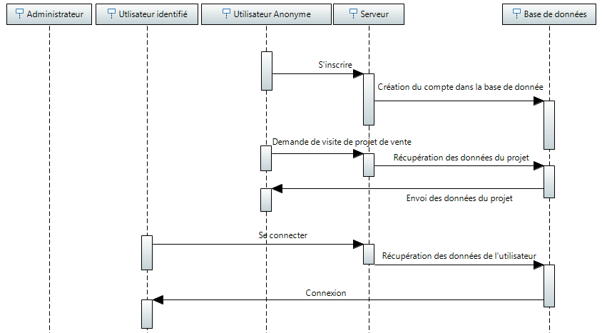
Protocole de fonctionnement
Malko Carreras
BTS Système Numérique
Session 2018
Lycée Antoine Bourdelle

Slide 12
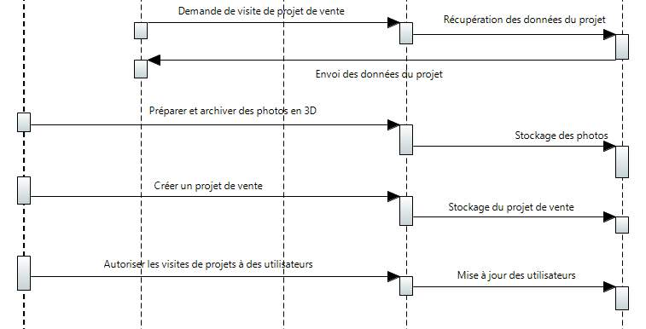
Protocole de fonctionnement (suite)
Malko Carreras
BTS Système Numérique
Session 2018
Lycée Antoine Bourdelle

Slide 13
3. Les solutions possibles
Malko Carreras
BTS Système Numérique
Session 2018
Lycée Antoine Bourdelle

Slide 14






Les technologies possibles
Langages Web dynamiques :
Langages de Base de données
Malko Carreras
BTS Système Numérique
Session 2018
Lycée Antoine Bourdelle

Slide 15




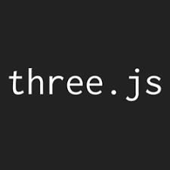



Les Frameworks Web
Framework principaux :
Framework complémentaire :
Malko Carreras
BTS Système Numérique
Session 2018
Lycée Antoine Bourdelle

Slide 16
4. Planification du projet
Malko Carreras
BTS Système Numérique
Session 2018
Lycée Antoine Bourdelle

Slide 17
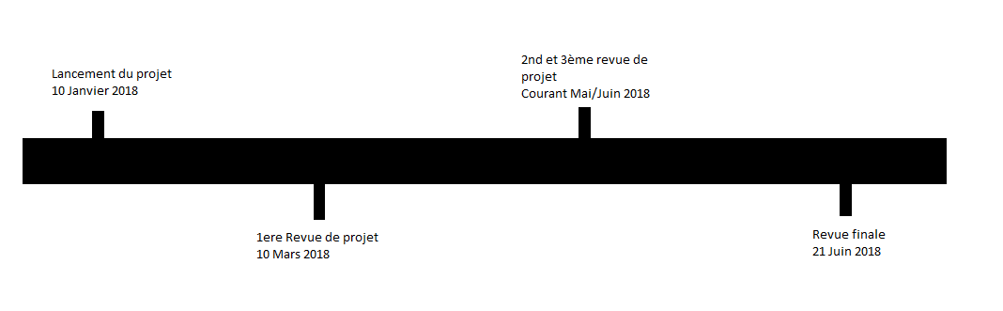
Chronologie du projet
Malko Carreras
BTS Système Numérique
Session 2018
Lycée Antoine Bourdelle

Slide 18
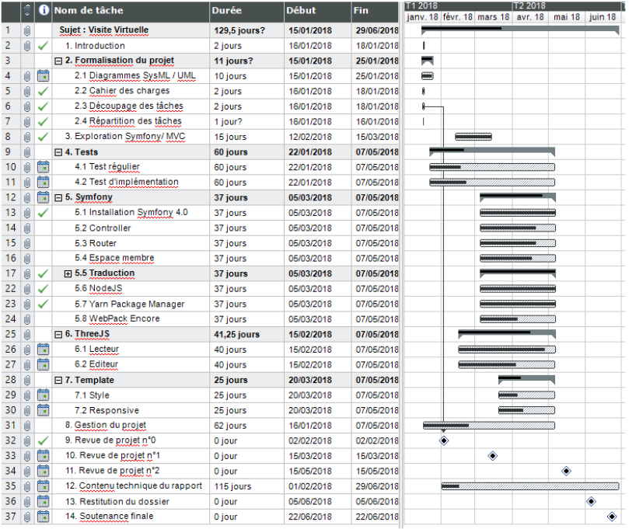
Diagramme de Gantt
Malko Carreras
BTS Système Numérique
Session 2018
Lycée Antoine Bourdelle

Slide 19
Merci pour votre écoute !
Malko Carreras
BTS Système Numérique
Session 2018
Lycée Antoine Bourdelle

